Slide 1

TUGAS AKHIR PBO
Disusun Oleh:
M.Ridho Naufal Dwinanda Pakpahan 22000018201
KELAS: E

Slide 2



Aplikasi Sistem KLINIK

Slide 3


Implementasi coding
Penjelasan implementasi kode program Aplikasi Klinik:
Interface Data Medis digunakan sebagai kontrak untuk penyimpanan data medis. Interface ini mendeklarasikan method simpanRekamMedis() yang diimplementasikan oleh kelas Rekam Medis.
Kelas abstract Dokter digunakan sebagai blueprint untuk objek dokter. Kelas ini memiliki atribut nama, spesialisasi, dan jadwal praktik serta method abstract tampilkanJadwalPraktik() yang di-override oleh subclass.
Kelas DokterUmum merupakan turunan dari kelas Dokter dan mengimplementasikan method tampilkanJadwalPraktik() untuk menampilkan jadwal praktik dokter umum.
Kelas RekamMedis mengimplementasikan interface DataMedis. Kelas ini digunakan untuk merepresentasikan data rekam medis pasien dan mengimplementasikan method simpanRekamMedis() untuk menyimpan data rekam medis ke file.
Kelas AplikasiKlinik memiliki komponen GUI seperti button dan text field serta listener untuk menangani aksi user. Kelas ini juga membuat objek Dokter dan RekamMedis serta memanggil methodnya.
.

Slide 4


Implementasi coding
Static Array List history digunakan untuk mencatat riwayat operasi rekam medis. Method add To History() digunakan untuk menambahkan catatan operasi ke history.
Button showScheduleButton digunakan untuk menampilkan jadwal praktik dokter dengan memanggil method dari objek Dokter.
Button saveRecordButton digunakan untuk membuat objek RekamMedis dan menyimpan datanya dengan memanggil method simpanRekamMedis().
Button historyButton digunakan untuk menampilkan riwayat operasi rekam medis dari ArrayList history.
Program ini mengimplementasikan konsep OOP seperti abstract class, interface, inheritance, dan polymorphism. Komponen GUI digunakan untuk berinteraksi dengan user

Slide 5

DESKRIPSI APLIKASI
Aplikasi klinik sederhana yang dapat mengelola data dokter dan rekam medis pasien.
Fitur utama:
Input data dokter
Tampilkan informasi dokter
Input rekam medis pasien
Simpan rekam medis ke file di Console dan GUI

Slide 6

Fitur-Fitur
Menampilkan jadwal praktik dokter
Menyimpan rekam medis pasien
Mencatat riwayat medis/rekam medis
Antarmuka GUI sederhana menggunakan Swing

Slide 7
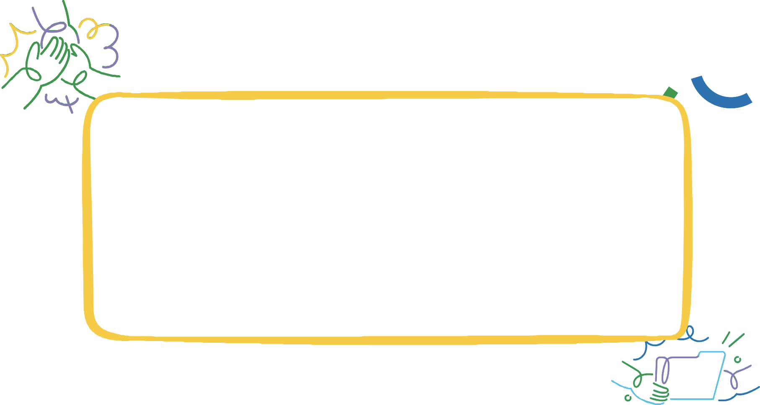
Alur Kerja
Berikut ini diagram alur dalam bentuk panah untuk aplikasi klinik:
```mermaid graph TD
A[User input data dokter] --> B[Sistem simpan data dokter] B --> C[Sistem tampilkan informasi dokter]
C --> D[User input data rekam medis pasien] D --> E[Sistem simpan rekam medis ke file] E --> F[Output GUI dan Txt]
```

Slide 8
Diagram CLASS
```mermaid classDiagram class DataMedis {
<<interface>>
+ simpanRekamMedis()
}
class Dokter {
nama : String
spesialisasi : String
jadwalPraktik : String
+ Dokter(nama : String, spesialisasi
: String, jadwalPraktik : String)
+ tampilkanJadwalPraktik()
+ getNama() : String
+ getSpesialisasi() : String
+ getJadwalPraktik() : String
}
class DokterUmum {
+ DokterUmum(nama : String, spesialisasi : String, jadwalPraktik : String)
+ tampilkanJadwalPraktik()
}
class RekamMedis {
namaPasien : String
diagnosis : String
catatan : String
Dokter <|-- DokterUmum RekamMedis ..> DataMedis RekamMedis ..> AplikasiKlinik Dokter ..> AplikasiKlinik
class AplikasiKlinik {
- history : ArrayList<String>
+ main()
+ addToHistory(String)
}
```
}
+ RekamMedis(namaPasien : diagnosis : String, catatan : String)
+ simpanRekamMedis()
}
String,

Slide 9
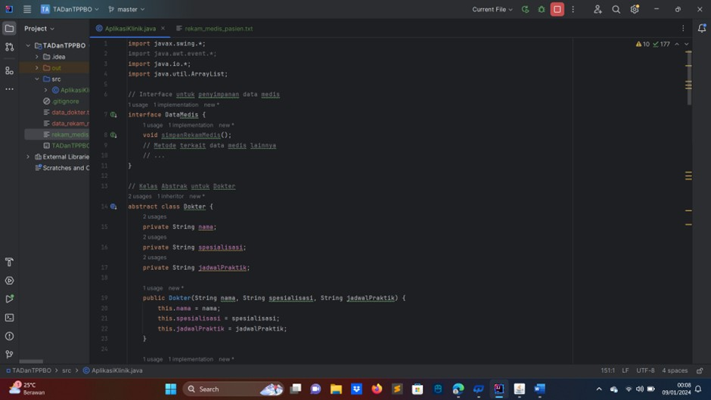

Source code PROGRAM

Slide 10
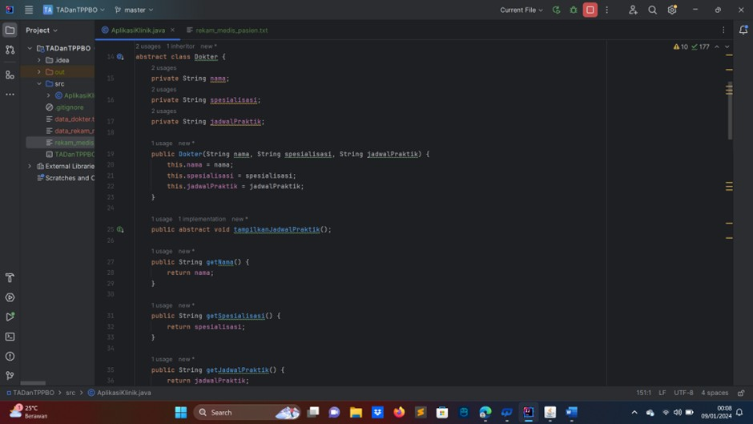

Slide 11

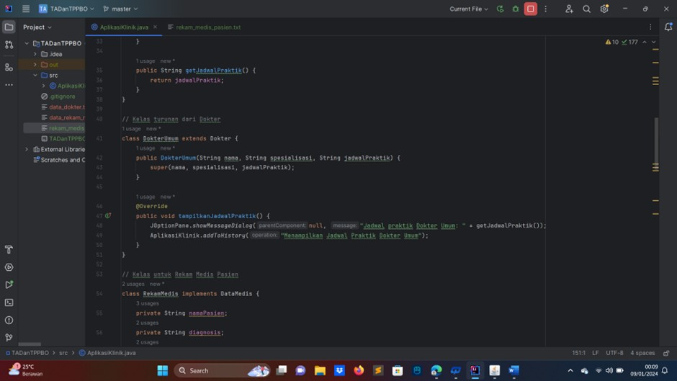


Slide 12
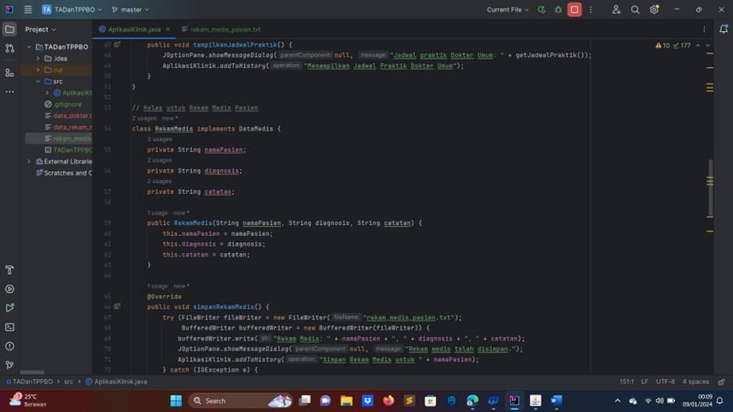

Slide 13

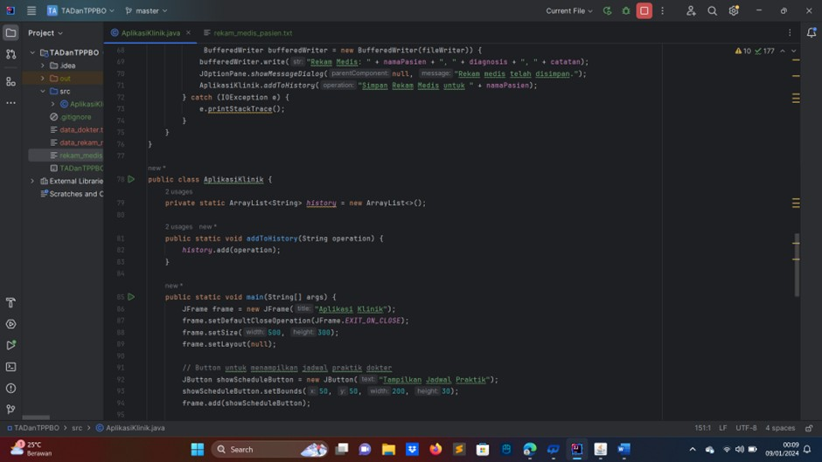

Slide 14
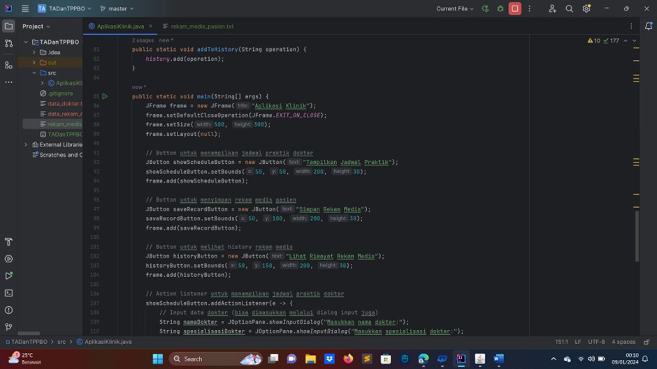

Slide 15
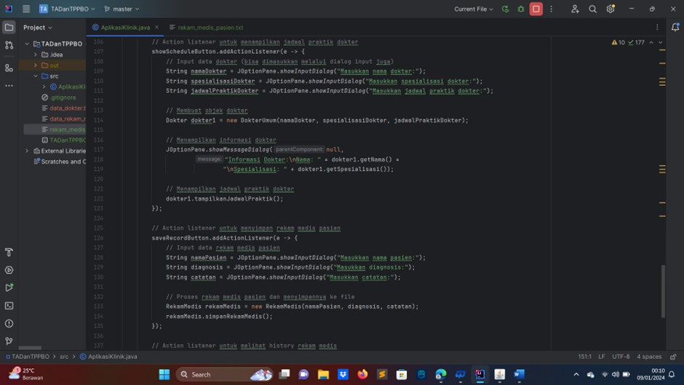

Slide 16
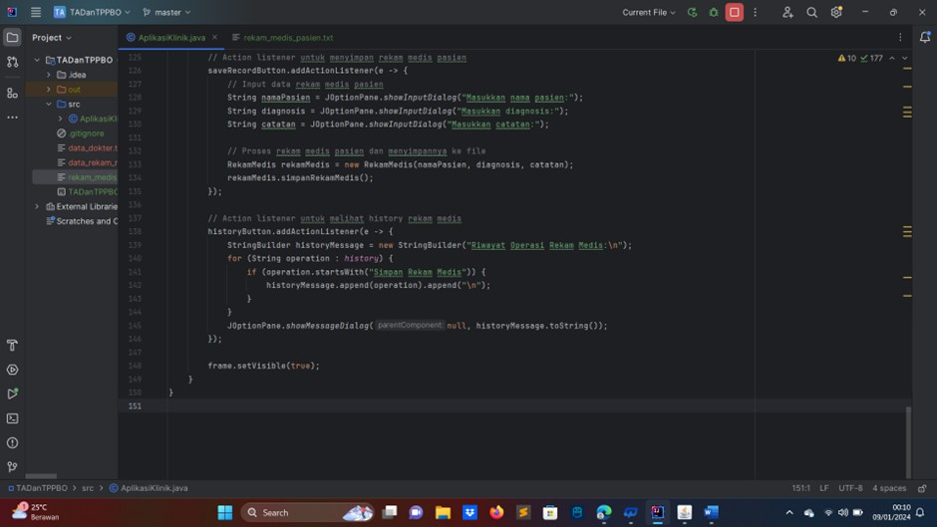

Slide 17

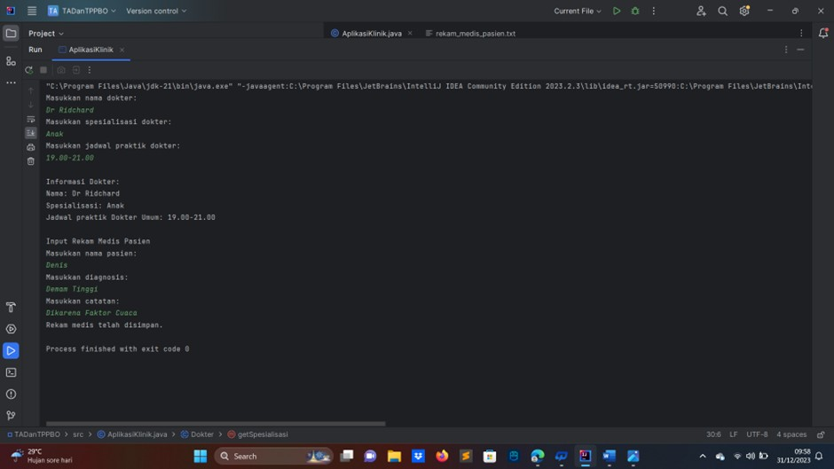
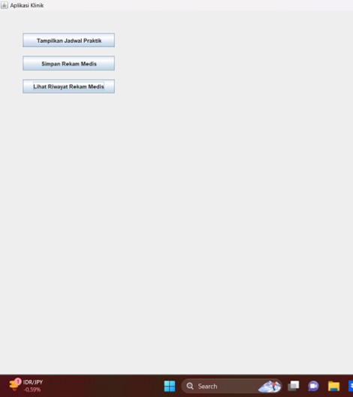
OUTPUT Dan (UI)

Slide 18
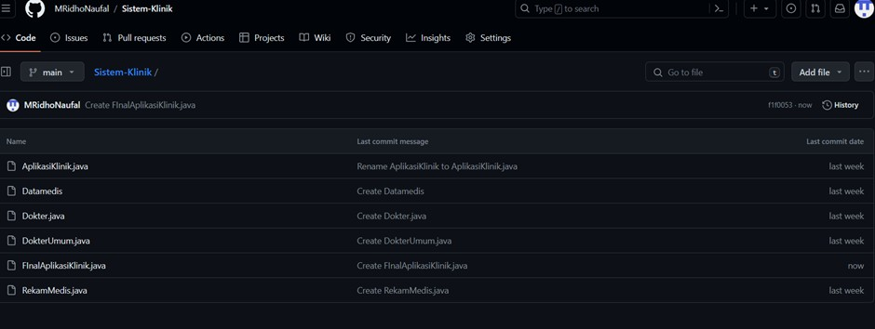
Tampilan GitlaB

Slide 19
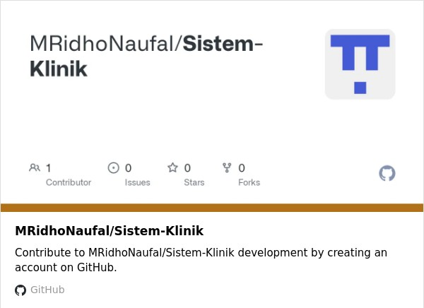

LINK GITHUB

Slide 20


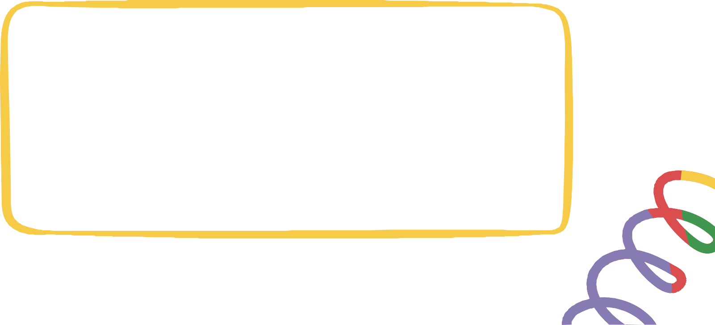

Kesimpulan
Program ini mengimplementasikan tentang konsep OOP aplikasi untuk dibidang ilmu kesehatan seperti yg diterapkan pada coding aplikasi ini yaitu abstract class, interface, inheritance, dan polymorphism.
Komponen GUI digunakan untuk berinteraksi dengan user.

Slide 21


Terima Kasih

